Slide 1
Workshop guide
Facilitator:
Read notes to prepare. See English file.
Amend slides if needed.
Ready the family-facing materials.
Display slide 2 as families arrive.
Feeling Frustrated? That’s Ok!

Slide 2
Чувствуете разочарование? Это нормально!

Slide 3
Повестка дня
Добро пожаловать
Совет по чтению
Я научилась атаковать трудные слова! нападать на трудные слова
Время практики
Размышления и дополнения

Slide 4
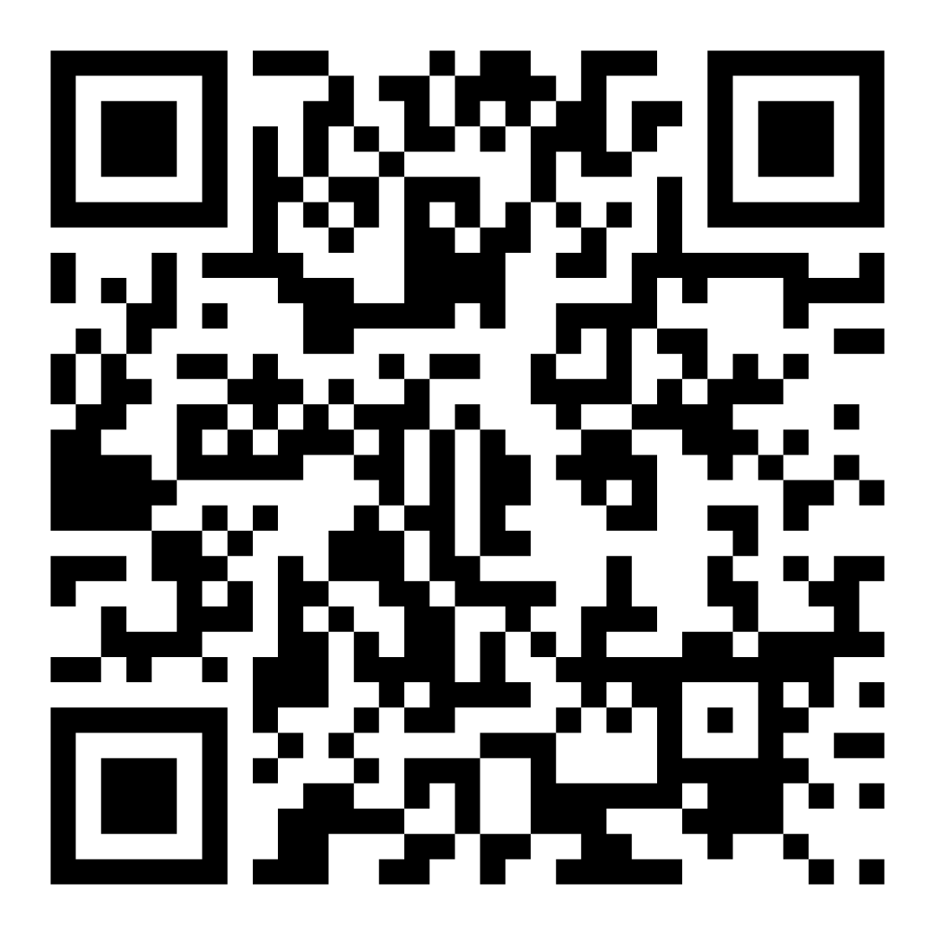
Опрос: «Отношение семьи»
Отсканируйте этот код, чтобы рассказать о том, как вы относитесь к чтению вместе со своим ребёнком.

Slide 5
Руководство по проведению семинаров
Будьте готовы.
Присутствуйте.
Будьте вежливы.
Задавайте вопросы.

Slide 6
Чувствуете разочарование? Это нормально!
1
2
3
4
Сделайте глубокий вдох.
Отмечайте успех.
Проверяйте.
Не поддавайтесь разочарованию с помощью этих шагов!
Примите меры.

Slide 7
Проверка грамотности

Slide 8
Сделайте глубокий вдох
Стратегия 4-3-4
Вдохните на счёт четыре.
Задержите дыхание до счёта три.
Выдохните на счет четыре.

Slide 9
Отмечайте успех
Во время разочарований используйте конкретную похвалу, чтобы отметить успехи вашего ребёнка.
Вместо.... "Отличное чтение!«
Попробуйте... "Мне очень нравится, как ты продолжал(а) работать с этим словом и не сдался(ась)!".

Slide 10
Проверяйте
Поощряйте самоанализ, задавая вопросы:
Что ты чувствуешь, когда читаешь сейчас? Что чувствует твое тело?
Ты замечаешь, что расстраиваешься?
Что помогло бы тебе сейчас чувствовать себя менее расстроенным?

Slide 11
Примите меры
Если ваш ребенок...
Затрудняется работать с несколькими словами на странице
Читает медленно и прерывисто
С трудом концентрируется на книге
Тогда подумайте...
Поменять книгу
Перечитать страницу или строку
Сделать перерыв

Slide 12
Чтение = беседа (К-1)
Кажется, что ты расстроен. Дело в книге или в чем-то другом?
Давай вспомним, что мы знаем об этих буквах?
Давай сделаем паузу и переведём дух, прежде чем повторить это предложение.
Какая ещё стратегия может помочь нам в этом?

Slide 13
Чтение = беседа (2-3)
Нужно ли тебе сейчас сделать перерыв?
Ты так старалась над этим предложением! Давай перечитаем его плавно.
Нужно ли тебе сменить книгу? Что бы ты еще хотела почитать?

Slide 14
Многоязычные семьи
Поощряйте ребенка, чтобы помочь ему развить навыки чтения.
Используйте это с книгами на любом языке.
Читайте вместе с аудиокнигой.

Slide 15
Тренировка
1
Выбери книгу.
Позови меня, если у тебя есть вопрос!
2
Ищите признаки разочарования и следуйте совету (глубокий вдох, поощрение успеха, проверка, принятие мер).

Slide 16
Обсудите
Есть ли у вас вопросы по поводу советов по чтению?
Обратитесь к своему ребёнку и задайте этот вопрос: Готовы ли мы попробовать этот совет по чтению дома?
Пожалуйста, поделитесь, как вы можете использовать это дома.
Ваш вопрос поможет кому-то из присутствующих!

Slide 17
Обратная связь, пожалуйста
Ваш вклад улучшает наше совместное время препровождение!

